Slide 1
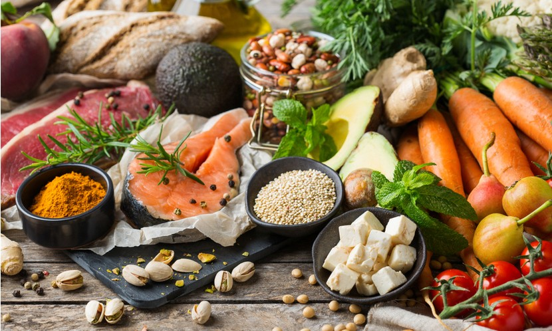
分享食物，滋養社會
隊伍名稱：不要玩食物
成員姓名：施柏志
學校名稱：靜宜大學
科系及系級：資傳三B
聯絡人資訊：s1103080@gm.pu.edu.tw

Slide 2
摘要
主題 ” 分享食物，滋養社會”想表達將食物分享給社會上需要的人。目標是透過建立社區聯繫，讓食物共享來實現每份食物都是愛的禮物來滋養社會上需要的人，並在全球範圍內實現積極的社會影響。預期可以減少飢餓，解決飢餓問題。

Slide 3
目錄
緒論· · · · · · · · · · · · · · · · · · · · · · · · · · · · · · · · · · · · · · · · · · · · · · · · · · 1
人文設計與理念· · · · · · · · · · · · · · · · · · · · · · · · · · · · · · · · · · · · · · · · 2
生成式AI運用· · · · · · · · · · · · · · · · · · · · · · · · · · · · · · · · · · · · · · · · · · · 3
設計成果· · · · · · · · · · · · · · · · · · · · · · · · · · · · · · · · · · · · · · · · · · · · · · · 4
結論· · · · · · · · · · · · · · · · · · · · · · · · · · · · · · · · · · · · · · · · · · · · · · · · · · · 5

Slide 4
緒論
這個提案的動機是看到食物的議題，自己也蠻想做跟食物有關的，就想到以分享食物為主題。主題中的”分享食物，滋養社會”透過捐贈或共享來滋養社會上面臨飢餓或是糧食不足的人，讓他們得到飲食上的支持。”愛心盒子”暗示對他人的關懷愛心，這也是解決飢餓很重要的部分。

Slide 5
人文設計理念
以人為本在於人的需求，賦予飢餓的人食物，滿足他們的需求，確保他們得到食物捐贈後有受益的感覺，並對他們表現出關心與關懷。

Slide 6
生成式AI運用
使用了ChatGPT詢問飢餓的問題，透過問題的原因來想出如何解決飢餓的主題。再透過Canva的”魔法媒體工具”輸入想表達出的情境，最後將文字做編排完成圖像。

Slide 7
設計成果

Slide 8
結論
愛心盒子強調對飢餓弱勢的關懷，透過食物分享減少飢餓的問題，提高弱勢整體的生活水平，也能讓社會整體的意識更團結，更重視食物的議題。

Slide 9
參考資料
https://lecoin.cc/Goods/226
https://futurecity.cw.com.tw/article/2668

